Slide 2
目錄
計劃緣由與目的.....................................3
序言...............................................4
基礎概念.........................................5-6
系統方塊圖.........................................7
原始功能........................................8-10
挑戰與解法.....................................11-12
結論與貢獻........................................13
工作分配..........................................14
參考文獻.......................................15-16
提問環節..........................................17

Slide 3
計劃緣由與目的
隨著通信技術不斷的進步，從有線到無線通信，為了能夠節省有限的頻寬資源、提供高質量通信服務並能抵抗頻率選擇性衰減通道，運用軟體定義無線電（Software Defined Radio）實現正交分頻多工 (Orthogonal frequency-division multiplexing)技術。

Slide 4
序言
本文介紹以SDR實現OTSM通訊無線技術的期末專題報告。
首先，我們將介紹一些基礎概念，並在中間比較與OTSM，最後展現成果與貢獻。

Slide 5
切割資料
調變
PILOT&SYNC

Slide 6
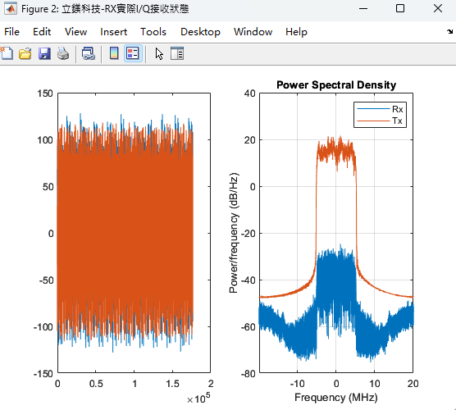
通道設定
RX_LO_FREQ: 接收端-接收頻率 (325MHZ-3.8GHZ；根據使用天線而有所不同) RX_SAMPLING_FREQ: 接收端-取樣頻率 (65.1KSPS~61.44MSPS) RX_RF_BANDWIDTH: 接收端-訊號頻寬 (200KHZ~20MHZ) RX1_GAIN_MODE: Manual (建議使用以利觀察信號變動) RX1_GAIN: 接收端增益 1~50 (最大值≤74dBm) TX_LO_FREQ: 接收端-接收頻率 (325MHZ-3.8GHZ；根據使用天線而有所不同) TX_SAMPLING_FREQ: 接收端-取樣頻率 (65.1KSPS~61.44MSPS) TX_RF_BANDWIDTH: 接收端-訊號頻寬 (200KHZ~20MHZ)

Slide 7
結論與貢獻

Slide 8
工作分配
萬子謙：版本控制、修改OFDM同步程式、創建.mat使資料能被保存
陳昱升：將Loop.m分成Tx.m與Rx.m
陳軍銓：新增BER.m、新增DataAnalysis.m、新增figplusfig.m
陳建霖：SDR資料查詢、OFDM資料查詢
姚辰彥：
卓家葳：

Slide 9
參考文獻

Slide 10
參考文獻

Slide 11
提問環節

